Slide 1
PLANIFICACIÓN CLASES VIRTUALES HISTORIA, GEOGRAFÍA Y CS. SOCIALES 5°A SEMANA N° 30 FECHA : 19 al 23 de octubre 2020.
Colegio Jean Piaget
Mi escuela, un lugar para aprender y crecer en un ambiente seguro y saludable

Slide 2
ASIGNATURA /CURSO | Historia, Geografía y Cs. Sociales / 5°A
NOMBRE DEL PROFESOR/A | Daniela Carreño Salinas
OBJETIVO DE APRENDIZAJE PRIORIZACIÓN NIVEL 1 | OA 09 :Caracterizar las grandes zonas de Chile y sus paisajes (Norte Grande, Norte Chico, Zona Central, Zona Sur y Zona Austral), considerando ubicación, clima (temperatura y precipitaciones), relieve, hidrografía, población y recursos naturales, entre otros.
INDICADORES DE EVALUACIÓN PARA OA | Caracterizan, a partir de la utilización de herramientas geográficas, los rasgos más relevantes de la población de cada zona natural (volumen, distribución). Explican, apoyándose en ejemplos concretos de las distintas zonas naturales, cómo las características del entorno geográfico influyen en los modos de vida de las personas.
CONTENIDO /HABILIDADES | Zonas naturales y las características de su población / H. Usar herramientas geográficas para ubicar, caracterizar y relacionar elementos del espacio geográfico, como regiones, climas, paisajes, población, recursos y riesgos naturales.
OBJETIVO DE LA CLASE | Caracterizar los rasgos más relevantes de la población y explicar cómo el entorno influye en los modos de vida de las personas en cada zona natural.
EVALUACIÓN | Responder ticket de salida ( https://forms.gle/zRTajFmVCf8k5u7X6 )y enviar a daniela.carreno@colegio-jeanpiaget.cl o al wsp +569 41745325 el día viernes 23 de octubre.

Slide 3
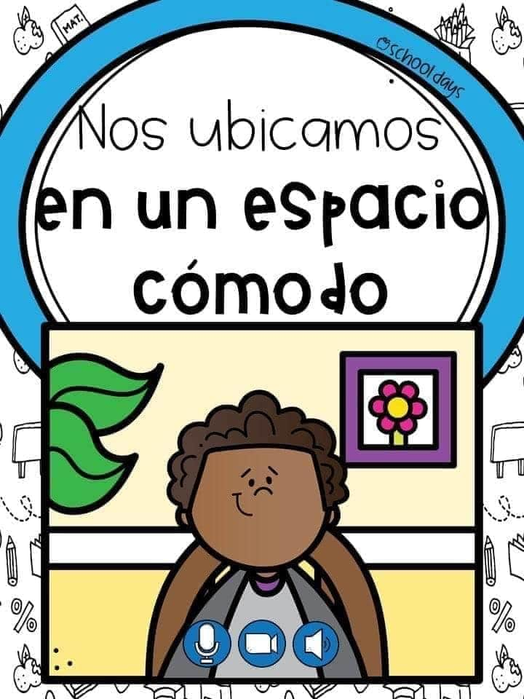

Slide 5
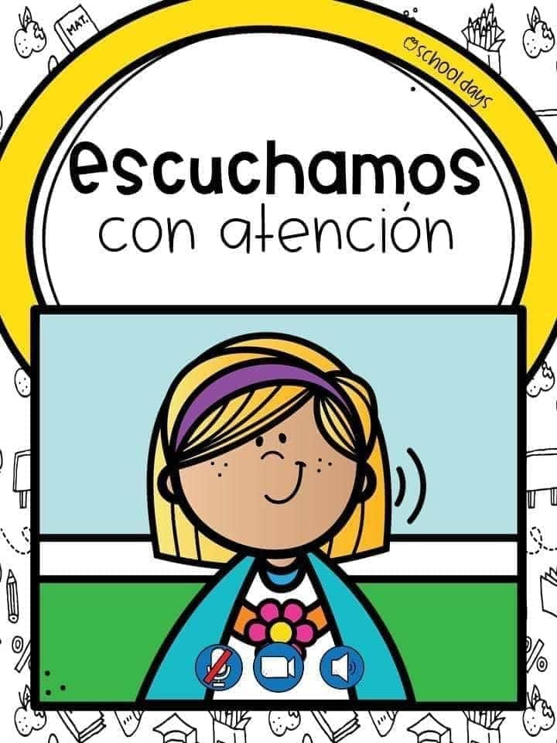

Slide 6
Importante:
Cuándo esté la animación de un lápiz, significa que debes escribir en tu cuaderno
Cuándo esté esta animación de una cámara fotográfica, significa que debes mandar reporte sólo de esa actividad (una foto de la actividad)
Cuándo esté esta animación de un libro, significa que debes trabajar en tu libro de Historia.
Cuándo esté esta animación de un signo de pregunta, significa que debes pensar y analizar, sin escribir en tu cuaderno. Responder de forma oral.

Slide 7
¿Recordemos?

Slide 8
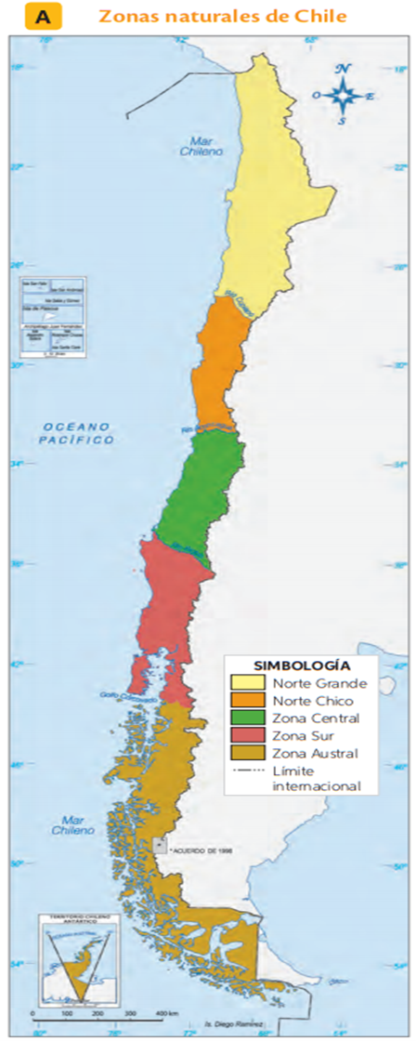
Zonas Naturales
El territorio chileno se divide en cinco grandes zonas naturales: Norte Grande, Norte Chico, Zona Central, Zona Sur y Zona Austral. Se caracterizan por los elementos físicos que las forman, que a su vez las diferencian entre sí.

Slide 9
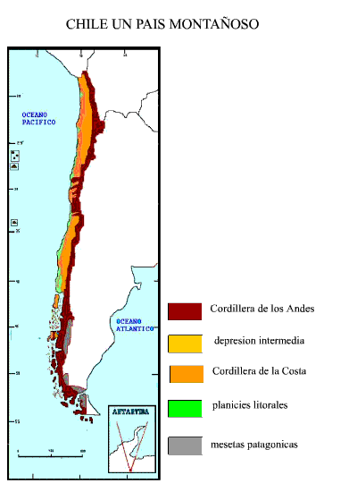

Slide 10
Zonas naturales y las características de su población
En esta clase abordaremos el tema:
Objetivo: Caracterizar los rasgos más relevantes de la población y explicar cómo el entorno influye en los modos de vida de las personas en cada zona natural.

Slide 11
Observemos con mucha atención el siguiente video, pon mucha atención de lo que allí se presenta:
https://www.youtube.com/watch?v=Bn5XMxKRuys

Slide 12
Nuestro país, ¿presenta las mismas características en todas sus zonas?
¿Dónde crees tú que se concentra la mayor cantidad de población? ¿Por qué?
En la zona centro se concentra la mayor cantidad de población, debido a su clima y relieve.

Slide 13
En la página 17 de tu libro, se presenta información del zona del norte grande:
¿Por qué crees tú que las grandes ciudades se concentran en la costa?

Slide 14
En la página 19 de tu libro, se presenta información de la zona del norte chico:
Si tuvieras que viajar a esta zona, ¿Qué tipo de ropa llevarías? ¿Por qué?

Slide 15
En la página 21 de tu libro, se presenta información del zona central:
¿Por qué habrán instalado la sede de gobierno en esta zona?

Slide 16
En la página 23 de tu libro, se presenta información del zona sur:
¿Por qué crees tú que la mayor cantidad de población nativa se concentra en esta zona?

Slide 17
En la página 25 de tu libro, se presenta información del zona austral:
¿Por qué crees tú que algunas personas decidan vivir en esta zona, con las características climáticas que presenta?

Slide 18
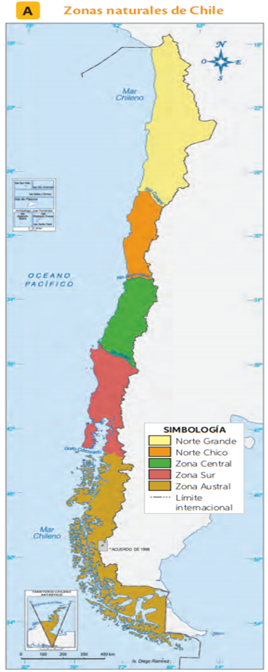
TICKET DE SALIDA
HISTORIA, GEOGRAFÍA Y CS. SOCIALES
SEMANA 30
Nombre: _______________________________________
Observando y analizando la información entregada sobre la población de las zonas naturales, calca o imprime el mapa y sobre él dibuja puntos para simular el volumen y distribución en cada zona.
¿Cómo crees que viven las personas en el interior del norte grande?
Si tuvieses la oportunidad de vivir en alguna zona natural que no fuese la zona central, ¿Cuál elegirías? ¿A qué actividades te dedicarías? ¿Por qué?

